Slide 1
Анализ данных о сердечно-сосудистых заболеваниях (поиск инсайтов, составление рекомендаций стейкхолдерам, построение модели классификации наличия заболевания)
Подрезова Е.Н.
Аналитика DAU-75
2025 г.

Slide 2
Постановка бизнес-задачи
Разработать систему оценки индивидуального риска ССЗ на основе стандартных клинических показателей, которая позволит:
Для медицинских учреждений:
Выявлять пациентов из группы риска для приоритетного наблюдения.
Оптимизировать нагрузку на врачей.
Для пациентов:
Получать персонализированную оценку риска.
Получать конкретные рекомендации по снижению риска.
Мотивировать на изменение образа жизни.

Slide 3
Описание данных
Использован датасет с Kaggle: Cardiovascular Disease Dataset.
Признак | Описание
age | Возраст в днях
height | Рост (см)
weight | Вес (кг)
gender | Пол (1 – женщина, 2 – мужчина)
ap_hi | Систолическое давление (мм рт. ст.)
ap_lo | Диастолическое давление (мм рт. ст.)
cholesterol | Уровень холестерина (1: норма, 2: выше нормы, 3: сильно выше)
gluc | Уровень глюкозы (1: норма, 2: выше нормы, 3: сильно выше)
smoke | Курение (0: нет, 1: есть)
alco | Употребление алкоголя (0: нет, 1: есть)
active | Физическая активность (0: нет, 1: есть)
cardio | Наличие ССЗ (0: нет, 1: есть)

Slide 4
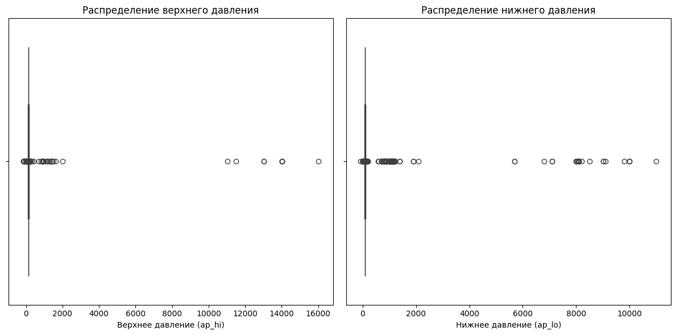
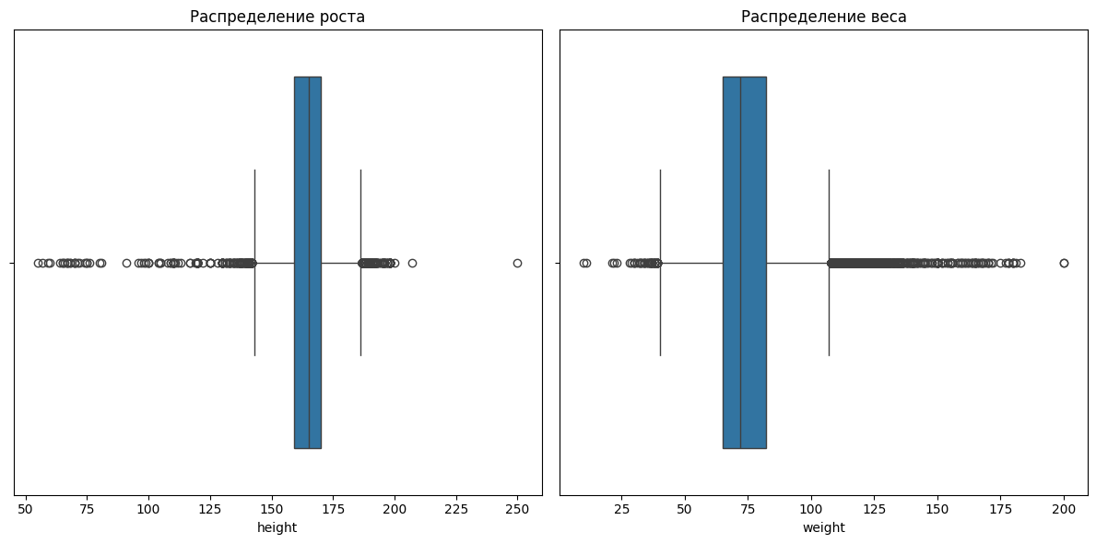
Описание данных
Обнаружены физиологически невозможные значения давления:
Верхнее давление > 250 или < 70 мм рт.ст.
Нижнее давление > 150 или < 40 мм рт.ст.
Случаи, когда нижнее давление превышает верхнее
Всего найдено 1332 аномальных записей (1.9% данных)
Аномалии роста: 29 записей (0.04% данных)
Аномалии веса: 7 записей (0.01% данных)

Slide 5
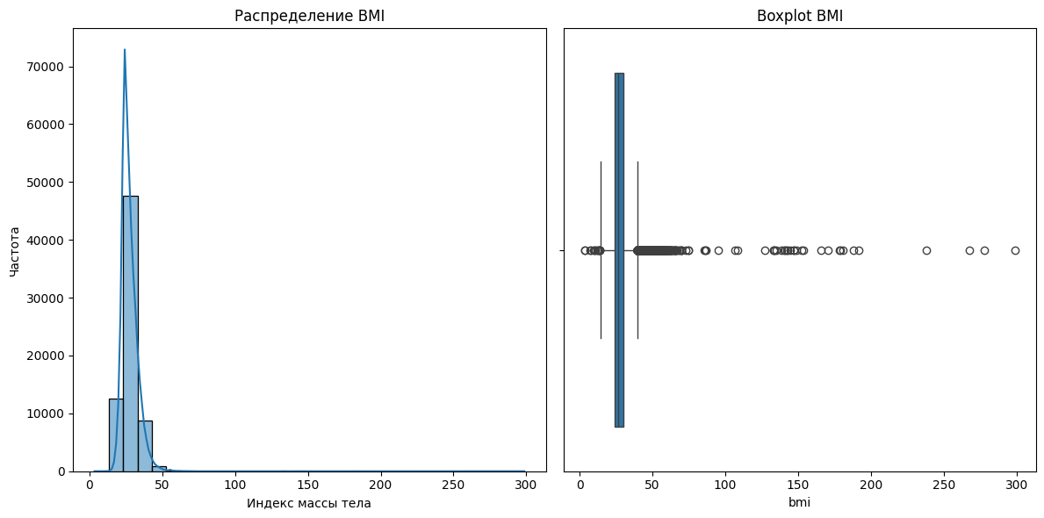
Описание данных
Средний BMI составляет 27.6 (избыточный вес).
25% пациентов имеют BMI > 30.2 (ожирение).
Минимальное значение: 3.5 (аномально низкое).
Максимальное значение: 298.7 (аномально высокое).
Аномальные значения BMI: 271 записей (0.39% данных)

Slide 6
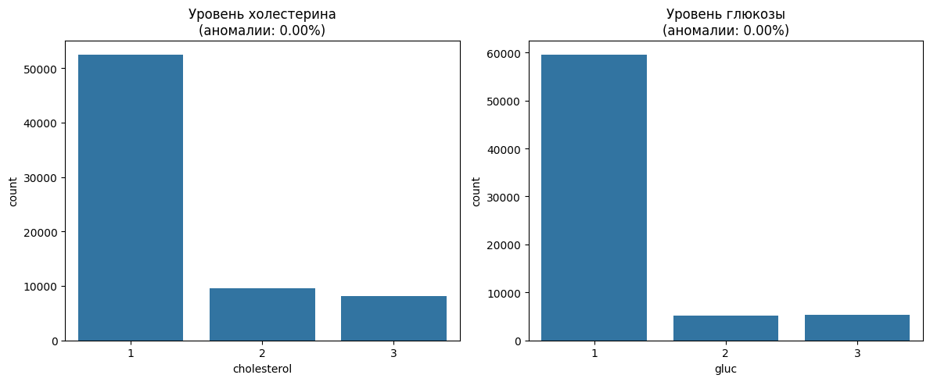
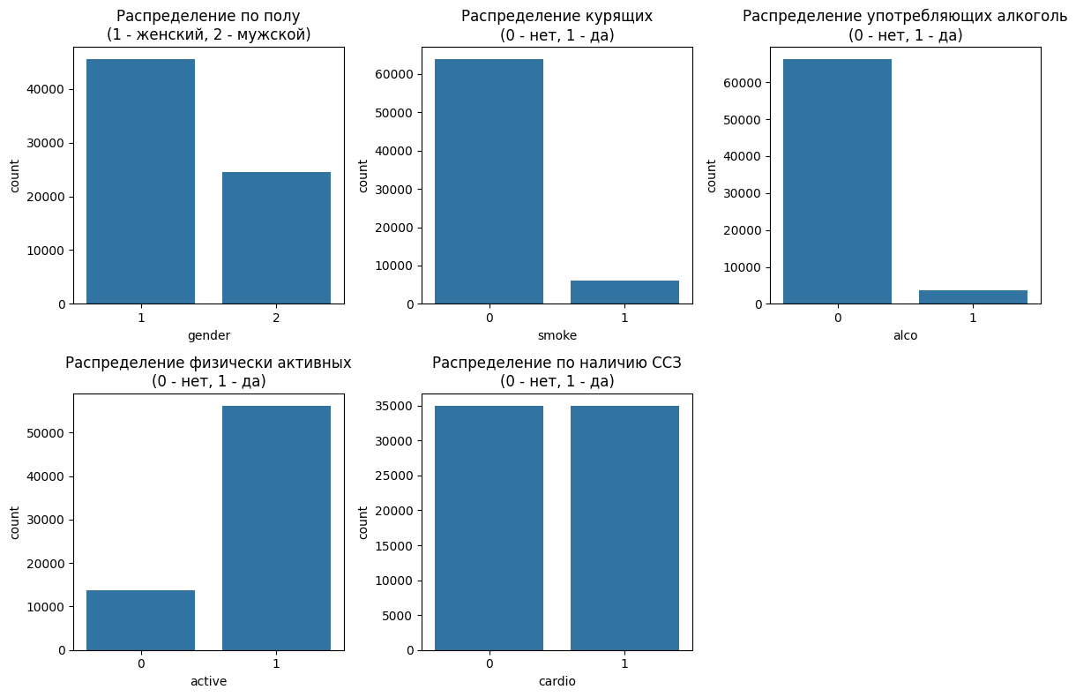
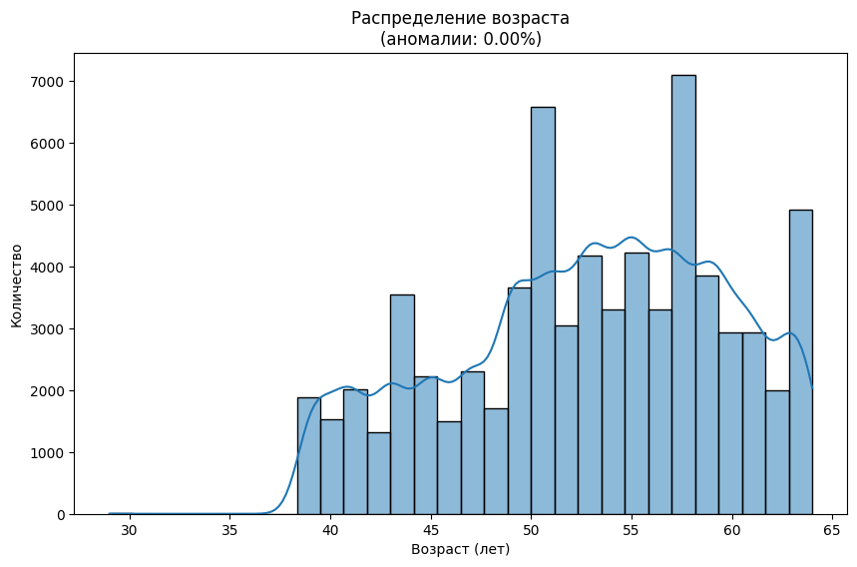
Описание данных
Все эти признаки не продемонстрировали наличие аномалий

Slide 7
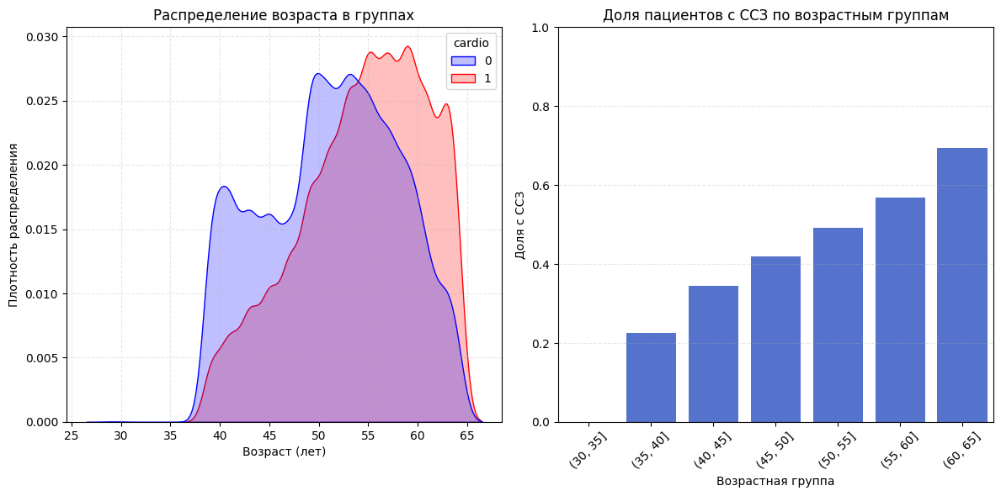
Анализ зависимости наличия ССЗ от возраста
Распределение возраста:
В группе с ССЗ пик плотности смещен вправо (к старшим возрастам)
Наибольшая разница между группами наблюдается в диапазоне 50-70 лет
Возрастные группы:
Четко прослеживается рост доли ССЗ с увеличением возраста
Наиболее резкий скачок происходит после 45 лет
Практические выводы:
Возраст является значимым фактором риска ССЗ
Особое внимание следует уделять пациентам старше 45 лет

Slide 8
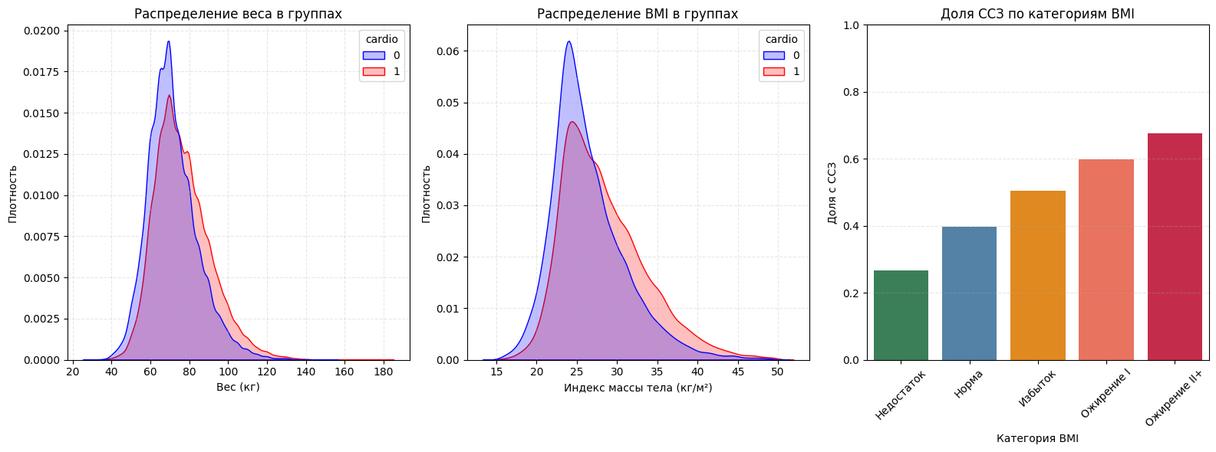
Анализ зависимости наличия ССЗ от веса и индекса массы тела (BMI)
Распределение веса:
у пациентов с ССЗ распределение смещено вправо (более высокие значения).
Наибольшая разница наблюдается в диапазоне 70-100 кг.
Четкий рост доли ССЗ с увеличением категории BMI:
Норма: 39.8%.
Избыток: 50.6%.
Ожирение II+: 67.7%.
Вес и BMI являются значимыми факторами риска ССЗ.

Slide 9
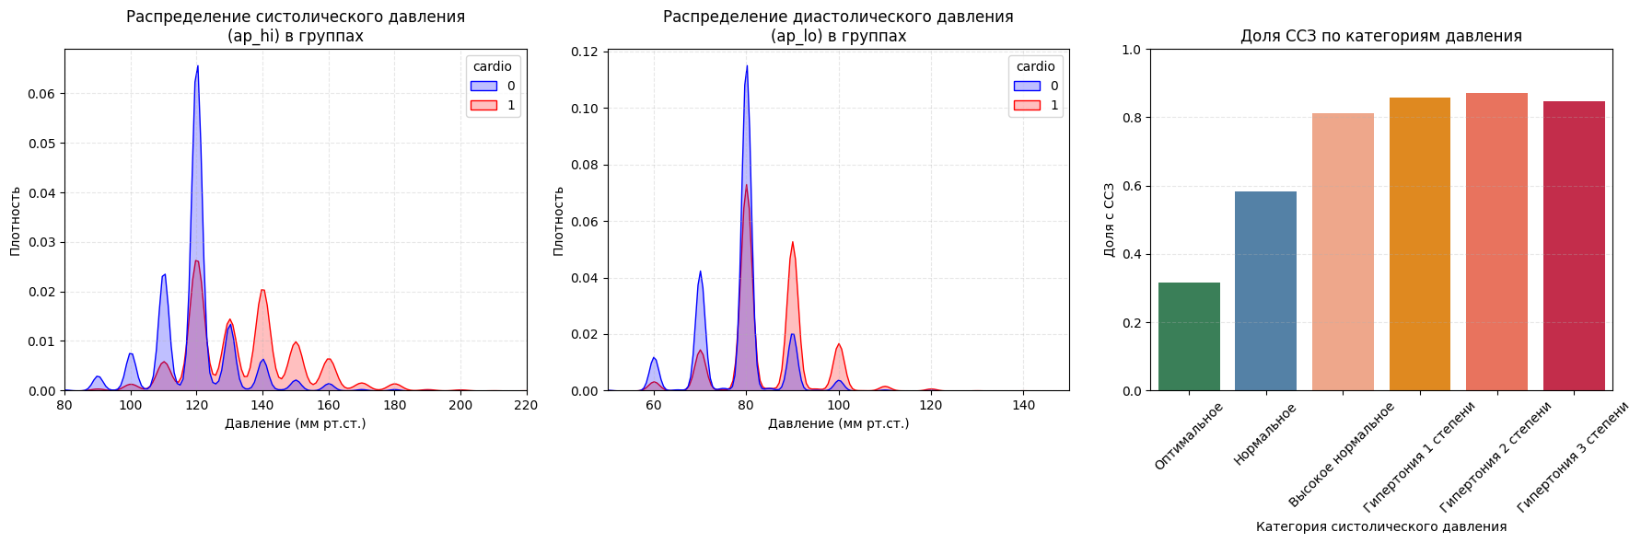
Анализ зависимости наличия ССЗ от давления
У пациентов с ССЗ явный сдвиг распределения вправо
Артериальное давление - ключевой фактор риска ССЗ

Slide 10
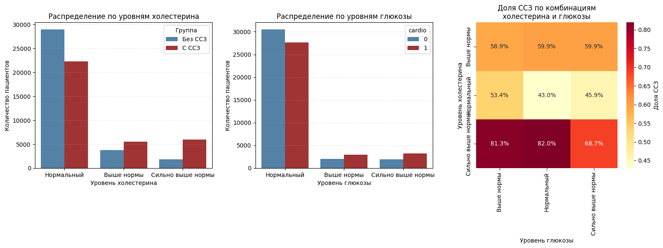
Анализ зависимости наличия ССЗ от уровня холестерина и глюкозы
Четкий рост числа случаев ССЗ с повышением уровня холестерина
Наибольший риск при одновременном повышении обоих показателей
Контроль холестерина - приоритетная мера профилактики ССЗ

Slide 11
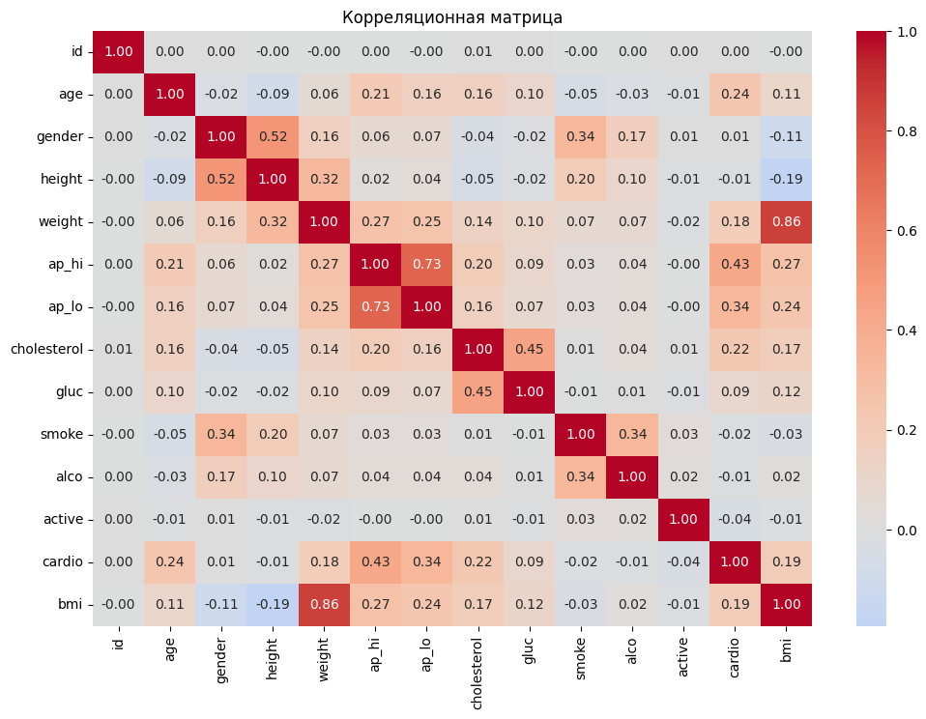
Анализ зависимости наличия ССЗ Корреляционная матрица
1. Наиболее значимые корреляции с cardio:
• ap_hi (0.43), ap_lo (0.34)
• age (0.24)
• weight (0.18) и bmi (0.19)
• cholesterol (0.22)
2. Незначимые корреляции:
• gender (0.01), height (-0.01), gluc (0.09), smoke (-0.02), alco (-0.01), active (-0.04)
3. Другие взаимосвязи:
• bmi и weight (0.86)
• cholesterol и gluc (0.45)
4. Неочевидные наблюдения:
• height (-0.01)
• smoke и alco (0.34)

Slide 12
Построение модели классификации
Основная цель для модели – оценить индивидуальный риск ССЗ на основе стандартных клинических показателей.
Рассмотрим три модели машинного обучения — логистическая регрессия, случайный лес и XGBoost. Для оценки их работы используем стандартные метрики: точность (precision), полнота (recall), F1-мера, матрица ошибок и ROC-AUC.
Для проведения анализа моделей были выбраны: возраст (age), вес (weight), показатели давления (ap_hi, ap_lo), холестерин (cholesterol), ИМТ (bmi).
Целевая переменная cardio.

Slide 13
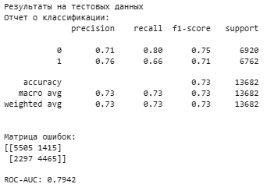
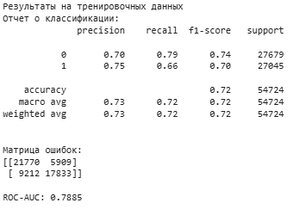
Построение модели классификации
Логистическая регрессия
Точность модели:
На тренировочных данных: 0.7237
На тестовых данных: 0.7287
ROC-AUC показатель:
На тренировочных данных: 0.7885
На тестовых данных: 0.7942
Модель показывает сходные результаты на train и test, признаки переобучения отсутствуют

Slide 14
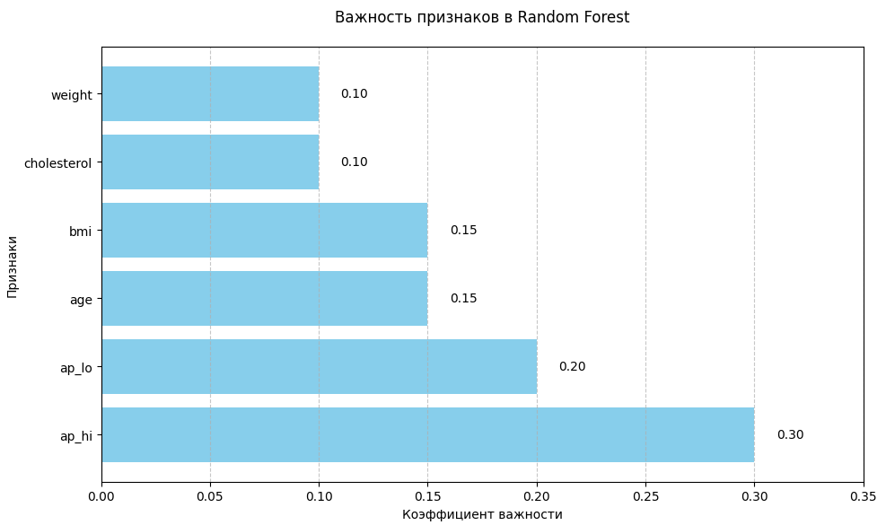
Построение модели классификации
Случайный лес
Первоначально модель продемонстрировала признаки переобучения, потребовалась подбор оптимальных параметров.
После подбора оптимальных признаков удалось
добиться следующих результатов:
Точность на тестах выросла с 69.7% до 73.6%
Точность модели:
На тренировочных данных: 0.7354
На тестовых данных: 0.7356
ROC-AUC показатель:
На тренировочных данных: 0.7993
На тестовых данных: 0.8050

Slide 15
Построение модели классификации
XGBoost
Точность модели:
На тренировочных данных: 0.7565
На тестовых данных: 0.7342
ROC-AUC показатель:
На тренировочных данных: 0.8357
На тестовых данных: 0.7957
Модель показывает сходные результаты на train и test, признаки переобучения отсутствуют.

Slide 16
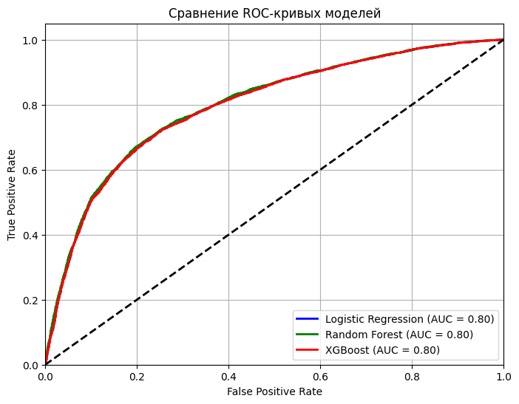
Построение модели классификации
Выводы по результатам обучения моделей и ROC-анализу
Для дальнейшего использования рекомендуется XGBoost, так как он:
Демонстрирует наилучшее качество.
Показывает стабильные результаты без переобучения.
Имеет наиболее сбалансированные ошибки классификации.
Требует меньше настроек по сравнению с Random Forest.

Slide 17
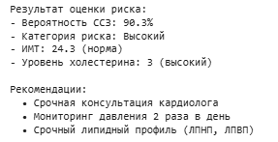
Пример внедрения модели
На данном примере можно оценить качество работы модели:
Учет комплексного взаимодействия факторов (давление + холестерин + ИМТ).
Модель демонстрирует высокую уверенность в прогнозе (90.3% вероятность ССЗ для данного пациента), что соответствует категории «Высокий риск».
Основные факторы риска:
Высокое давление (158/72) — превышает норму (≥140), что автоматически добавляет рекомендацию по мониторингу.
Возраст (58 лет) — значимый фактор для ССЗ.
Нормальный ИМТ (24.3) не вносит дополнительный риск, но модель все равно выдала высокую вероятность из-за других факторов.
Для более точного прогнозирования возникновения ССЗ необходимы дополнительные признаки, влияющие на риск возникновения ССЗ.

Slide 18
Выводы и рекомендации
Наибольшее влияние на риск ССЗ оказывают: артериальное давление, уровень холестерина, показатели ИМТ и возраст пациентов.
Вредные привычки (курение, алкоголь) не демонстрируют прямой связи с заболеваемостью, но могут косвенно влиять через другие факторы.
Основные направления профилактики:
Регулярный контроль давления, холестерина.
Поддержание нормального веса.
Усиленное наблюдение за возрастными пациентами.
Выявленные закономерности подтверждают известные медицинские данные, но также указывают на необходимость более глубокого изучения механизмов развития сердечно-сосудистых заболеваний.

Slide 19
Спасибо за внимание!

